Slide 1


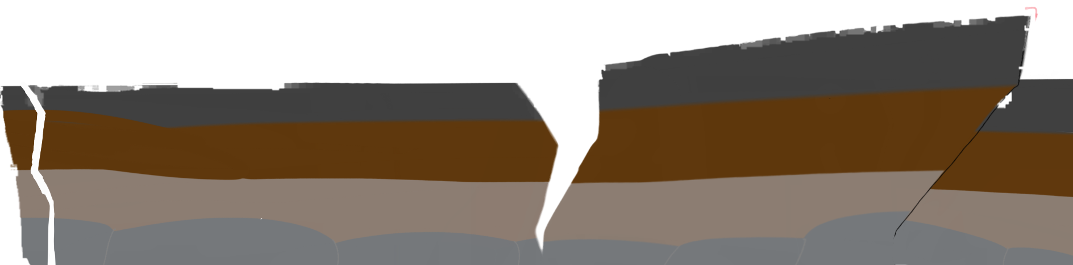
우와!
지진이다!
1113황준화 1115김윤지 1123이다은 1124이승현 1128최예영

Slide 2
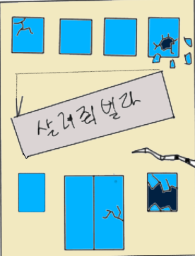
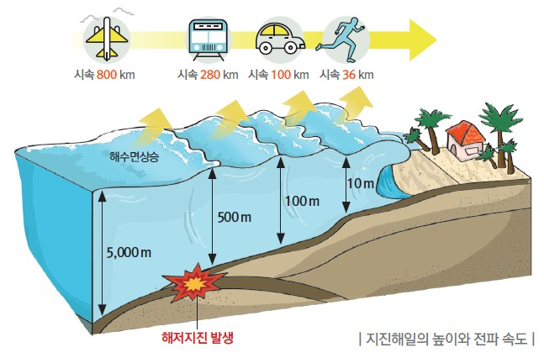
지진해일 설명할 때 사진 활용해도 좋을 것 같아
Notes:
준화야 잠금된 페이지는 뭐야?

Slide 3
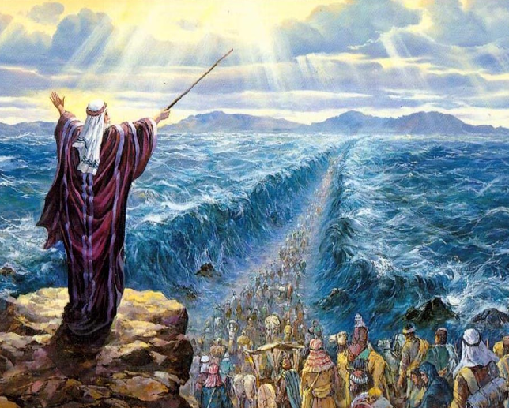


우와!
지진이다~
1113황준화 1115김윤지 1123이다은 1124이승현 1128최예영
1113황준화 1115김윤지 1123이다은 1124이승현 1128최예영

Slide 4
지진, 지진해일의 발생원인
암석은 힘을 받게 되면 취성(부서짐) 또는 연성(변형됨)작용을 거친다. 이때, 부서지면서 단층을 만들고, 힘을 받게 되면 진동을 일으키고 지진이 된다.
지진이 바다에서 일어나 파도를 일으키면, 지진해일(Tsunami, 쓰나미)이 된다. 쓰나미란 명칭은 20세기에 지진해일의 또 다른 말이 되었다.
탄성반발(Elastic rebound)
판 구조론(Plate Tectonics)
장기간에 걸쳐 암석에는 변형
이 축적되고 파쇄되면서 급속도
로 팽창한다. 이에따라 취성작용
을 거칠 때 변형된 에너지와 같
은 힘을 빠른 속도로 진동,파동
형식으로 분출한다.
지구는 여러 판으로 이루어져 있고 이는 판 아래 부분 용융되어있는 맨틀의 연약권의 대류, 중력의 영향으로 움동한다. 이는 암석에게 작용하는 힘의 원동력이 된다.
H. F. 리드(H. F. Reid)가 캘리포니아
대지진 때 산안드레스 지층을
조사하여 남긴 고찰
알프레트 베게너(Alfred Wegener)가
주장한 대륙 이동설이 시작점이 된
이론
Notes:
준화야 기호 삽입하는 법 알아?
무슨기호?

Slide 5
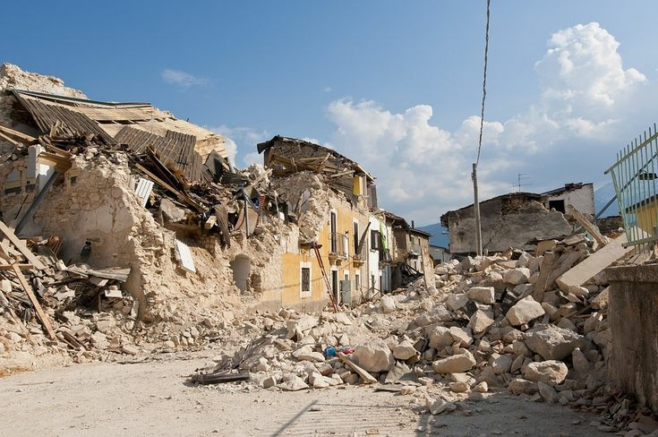
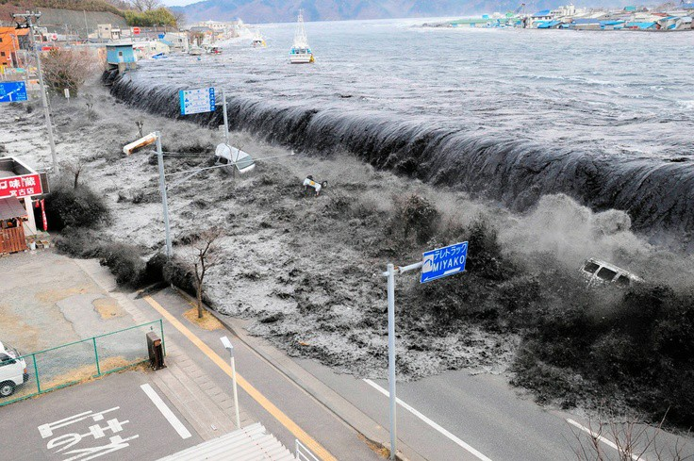
지진ㆍ지진해일 발생시 일어나는 피해
지진: 크게 인명피해와 경제적 피해로 나뉜다 인명피해에는 수많은 부상자 발생
사망자 발생 및 고아 발생등이 있다. 경제적 피해로는 건물 붕괴 및 재산 피해,
문화유산 파손 등이 있다
지진 해일: 지진해일에는 많은 사상자, 부상자 발생 가축 및 재산등이 전부 쓸려가
경제적으로도 엄청난 피해를 입게 된다.

Slide 6
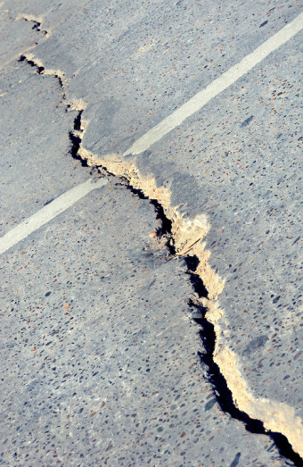
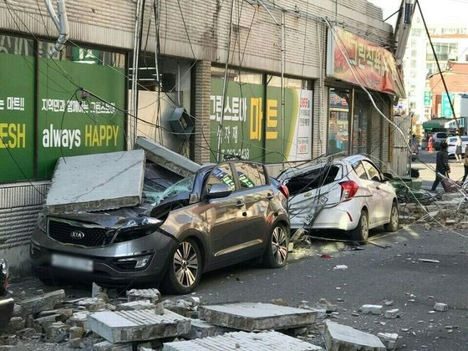
지진의 규모에 따른 피해
규모 1.0~2.9 : 극소수의 사람들만이 느낄 수 있는 진동
규모 3.0~3.9 : 건물 위층에 있는 사람들은 확실히 느낄 수 있는 진동
규모 4.0~4.9 : 실내에서는 대부분 느끼지만 야외에서는 느끼지 못하는 진동
규모 5.0~5.9 : 무거운 가구가 움직이고 건물 벽에 균열이 생김
규모 6.0~6.9 : 지표면에 균열 발생, 부분적인 건물의 붕괴
출처: 포토뉴스
규모 5.0 이상의 지진 피해 모습
출처: The Joongang

Slide 7
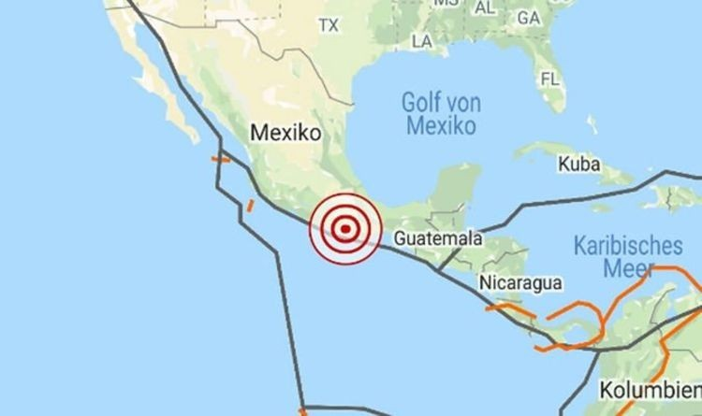
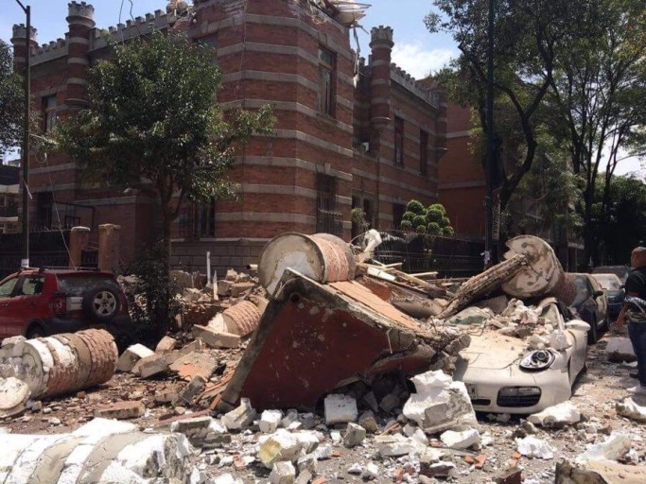
지진의 피해 사례
발생 지역: 멕시코 멕시코시티_ 규모 7.1 지진
발생 시기: 2017년 9월 20일 03시 14분 39초
멕시코시티 남동쪽 122km 지역(푸에블라주)
_진도 7.1 지진 발생
수많은 사망자 366명/부상자 발생, 건물 파손, 인명 및 재산피해 (멕시코_환태평양 지진대)
출처: 지도 이야기(블로그)
출처: 멕시코 일기(블로그)

Slide 8
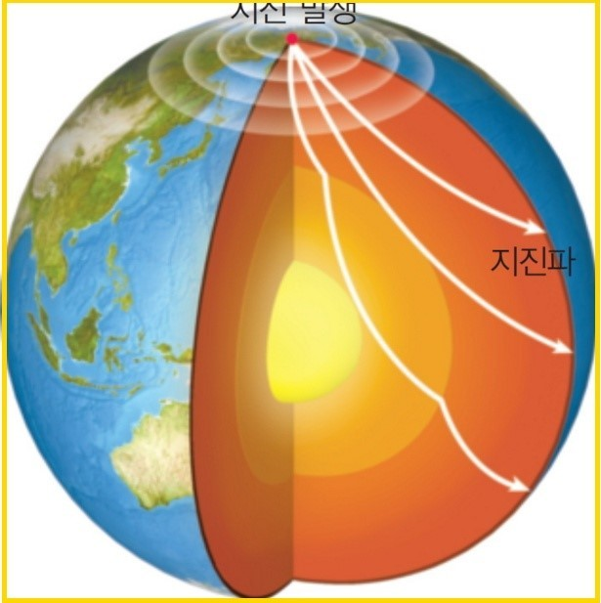
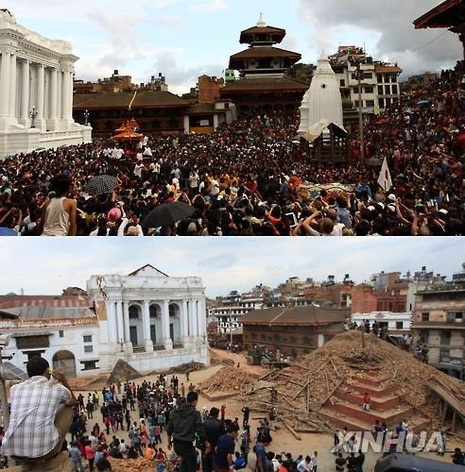
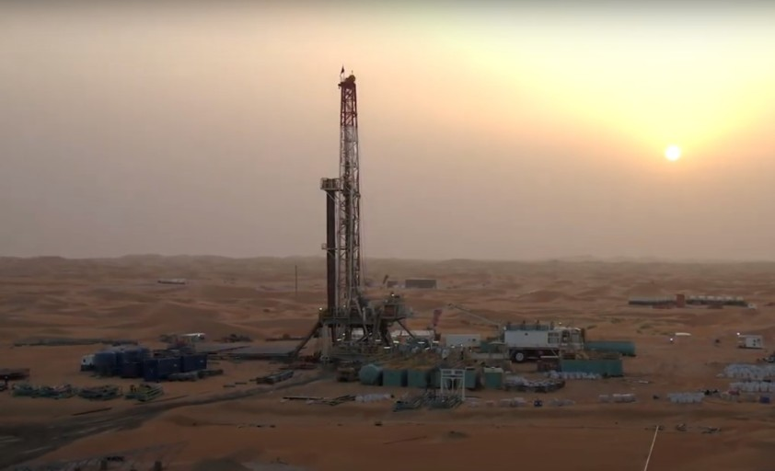
지진.지진해일의 영향
-긍정적인 영향
지진발생
지진파
1. 지진이 일어나게 되는 효력을 과시되어 색물 생장에 도움을 준다.
2. 지진 발생시 생기는 지진파를 연구해 지구 내부 구조를 알아낼 수 있다.
3. 지진.지진해일 발생지를 관광산업에 활용할 수 있다.
4.지질학자는 지진으로부터 얻는 정보를 토대로 대수층, 석유 및 천연 가스 매장지 및 기타 중요한 자원을 찾을 수 있다.
지진파 연구 출처 : ture friend story
지진 발생 현장을 관광산업에 활용하는 모습
출처 : naver.news.com
석유 매장지를 찾을 수 있음
출처 : 글로벌 이코노믹

Slide 9
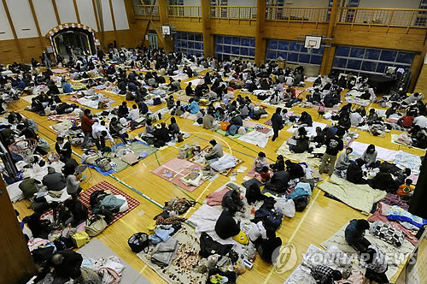
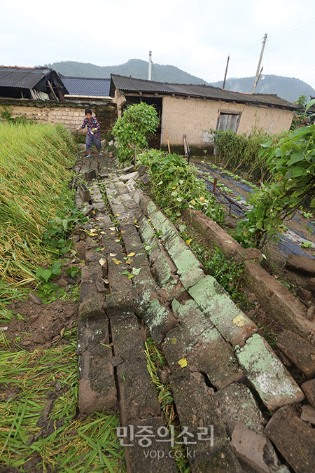
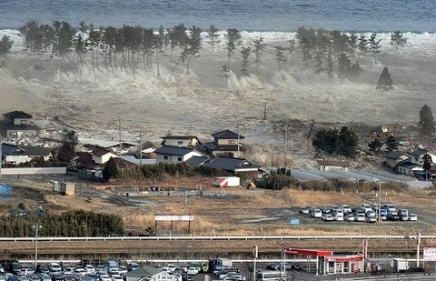
지진.지진해일의 영향
-부정적인 영향
지진으로 인한 재난민 발생
출처 : 연합뉴스
1. 파땅이 갈라져 농작물이 자라지 못하게 되는 피해가 있다.
2.수많은 인명피해와 재산피해를 가져온다.
_많은 재난민 발생
3.지진해일로 인해 도시의 각종 쓰레기 들과 건물 자재 섞이게 된다.
일본 쓰나미가 도시로 들어오는 모습
출처 : 매일 만나는 새로운 일본!(블로그)
지진으로 인한 농작물 피해 모습
출처 : 민중의 소리

Slide 10
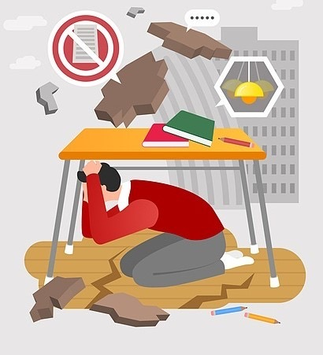
지진 해일과 지진의 대피 요령과 대응책
만약 지진이 일어났을 경우 재빨리 테이블이나 다른 것 등을 이용해 머리를 보호해야합니다
또 이때 신발을 반드시 신어 떨어진 물체로부터 발을 보호하고 엘리베이터 대신 계단을 이용해야 합니다. 밖으로 나온 후에도 담장이나 건물이 파손되었을 수 있으니 최대한 피해 낙하물이 없는 넓은 운동장이나 공원으로 대피해야 합니다 또 미리 내진 설계가 된 건물인지 확인해야합니다. 그리고 지진 해일 대피 요령으로는 일본서해안에서 지진발생 후 우리나라 동해안에는 약 1시간30분 정도면 해일이
도달하므로 해안가에서는 작업을 정리하고 위함물(부유 가능한 물건, 충돌시
충격이 큰물건 , 유류 등)을 이동시키며 고지대로 피난해야 합니다.
그리고 또 항내 선박은 움직이지 않도록 고정시키거나 가능한 항 외로 이동시키고 특보를 경청하며 지시에 따릅니다

Slide 11
이상으로 PPT발표를 마치겠습니다 감사합니다
우와 지진이다 조
김윤지 이승현 최예영 황준화 이다은

